Slide 1

О подходах к разработке муниципальных программ
АВИЛОВА
МАРИЯ ЮРЬЕВНА
начальник управления государственных программ министерства
экономического развития и внешних связей Хабаровского края

Slide 2


Правовые основы для реализации государственных программ
Бюджетный кодекс РФ (ст.179)
Федеральный закон «О стратегическом планировании в Российской Федерации» (от 28.06.2014 № 172-ФЗ)
постановление Правительства РФ от 02.08.2010 № 588 «Об утверждении порядка разработки, реализации и оценки эффективности государственных программ РФ»
Порядок принятия решения о разработке государственных программ края, их формирования и реализации и Порядок проведения оценки эффективности реализации государственных программ края (постановление Правительства края от 20.09.2013 № 283-пр)
Перечень государственных программ края (распоряжение Правительства края от 28.10.2013 № 809-рп)
Методические рекомендации по разработке муниципальных программ (утвержденные решением комиссии по проектировкам от 28.03.2014)

Slide 3
Система стратегического планирования
Указы Президента РФ от 07 мая 2012 г.
Планы-графики, «дорожные карты» ФОИВ
Основные направления деятельности (ОНДП) Правительства РФ на период до 2018 года
Государственные программы РФ
Планы-графики, «дорожные карты» ОИВК
ОНДП Правительства Хабаровского края
на период 2014 – 2018 гг.
Государственные программы края
Планы-графики, «дорожные карты» ОМСУ
Муниципальные программы

Slide 4
Доля средств краевого бюджета, распределенных по программному принципу
35,3 %
74,7 %
Notes:
4
4

Slide 5
Приоритетные
государственные программы
Повышение качества жизни населения края
Устойчивое развитие экономики края
Повышение эффективности государственного управления
13
ГЦП
12
ГЦП
5
ГЦП
- Развитие образования и молодежной политики
- Развитие социальной защиты населения
- Развитие здравоохранения
- Повышение качества жилищно-коммунального обслуживания
- Развитие жилищного строительства
Развитие физической культуры и спорта
Культура
Доступная среда
Развитие транспортной системы
Энергоэффективность и развитие энергетики
- Развитие рынка труда и занятости населения края
- Содействие экономическому развитию и инвестиционной деятельности
- Развитие сельского хозяйства
- Поддержка малого предпринимательства
Развитие инновационной инфраструктуры
Развитие туризма
Развитие информационного общества
Содействие развитию институтов и инициатив гражданского общества
Управление государственным имуществом
Управление государственными финансами

Slide 6


Показатели исполнения Указов
Президента РФ от 07 мая 2012 г.
Показатели, установленные Указом | 2011 (факт) | 2012 (факт) |  | 2013 г. (факт) | Примечание
 |  | край | РФ
Увеличение реальной з/платы, разы | - | 1,13 | н/д | 1,172 | Целевое значение к 2018 году
Количество выставочных проектов в сфере развития культуры, осуществляемых в субъектах РФ | 354 | 454 | н/д | 602 | Целевое значение к 2018 году – в 2 раза
Доля детей, привлекаемых к участию в творческих мероприятиях, в % от общего числа детей | 1,9 | 1,9 | н/д | 5,7 | Целевое значение к 2018 году – до 8%
Смертность от болезней системы кровообращения, случаев на 100 тыс. нас. | 831,4 | 778,4 | 737,1 | 767,4 | Целевое значение к 2018 году – 649,4
Смертность от новообразований, случаев на 100 тыс. населения | 211,6 | 201,7 | 203,1 | 200,9 | Целевое значение к 2018 году – 192,8
Смертность от туберкулеза, случаев на 100 тыс. населения | 24,3 | 21,8 | 12,5 | 20,4 | Целевое значение к 2018 году – 11,8
Младенческая смертность, случаев на 1000 родившихся живыми | 10,5 | 11,5 | 8,6 | 12,4 | Целевое значение к 2018 году – 7,5
Доступность дошкольного образования для детей в возрасте от 3 до 7лет, % | 90,0 | 97,9 | н/д | 99,0 | Целевое значение к 2016 году – 100%
Суммарный коэффициент рождаемости, единиц | 1,57 | 1,695 | 1,691 | 1,7 | Целевое значение к 2018 году – 1,75
Ожидаемая продолжительность жизни, лет | 66,0 | 67,13 | 70,24 | 68,1 | Целевое значение к 2018 году – 74
Указ № 597 "О мероприятиях по реализации государственной социальной политики "
Указ № 598 "О мероприятиях по реализации государственной политики в сфере здравоохранения"
Указ № 599 "О мероприятиях по реализации государственной политики в области науки и образования"
Указ № 606 "О мероприятиях по реализации демографической политики Российской Федерации "
Notes:
6
6
6

Slide 7
Показатели исполнения Указов
Президента РФ от 07 мая 2012 г.
Показатели, установленные Указом | 2011 (факт) | 2012 (факт) |  | 2013 г. (факт) | Примечание
 |  | край | РФ
Доля инвестиций в основной капитал в ВВП, % | 45,2 | 41,4 | 20,5 | 30,9 | Целевое значение 2015 г. – 25%, 2018 г. 27%.
Производительность труда, разы к 2011 г. | 1,00 | 1,008 | 1,031 | 1,026 | Целевое значение к 2018 году – в 1,5 раза к уровню 2011 г.
Доля заемных средств в общем объеме капитальных вложений в системы теплоснабжения, водоснабжения, водоотведения и очистки сточных вод, % | 40 | 15 | 7,91 | 18 | Целевое значение к 2017 году – 30 %
Снижение средней стоимости одного квадратного метра жилья на первичном рынке на соответствующий год в сопоставимых ценах, в % к уровню 2012 года | - | - | н/д | 3,6 | Целевое значение к 2018 году – снижение на 20 %
Удовлетворённость населения качеством предоставления государственных и муниципальных услуг, % | 10 | 88 | н/д | 78 | Целевое значение к 2018 году – 90%
Доля населения края, имеющего возможность получения государственных и муниципальных услуг по принципу "одного окна" по месту пребывания, в том числе на базе МФЦ, % | - | 5,6 | 25,5 | 62,7 | Целевое значение к 2015 году – не менее 90%
Время ожидания в очереди при обращении заявителя в орган государственной власти РФ (орган МСУ) для получения государственных (муниципальных) услуг, минут | 30 | 20 | н/д | 15 | Целевое значение к 2014 году – до 15 минут
Указ № 596 "О долгосрочной государственной экономической политики "
Указ № 600 "О мерах по обеспечению граждан Российской Федерации доступным и комфортным жильем и повышению качества жилищно-коммунальных услуг"
Указ № 601 " Об основных направлениях совершенствования системы государственного управления"
Notes:
7
7
7

Slide 8

Цели перехода на реализацию госпрограмм
Повышение эффективности и результативности расходов бюджета
Повышение качества жизни населения

Slide 9

Критерии оценки эффективности
бюджетных расходов
Экономичность
Экономическая эффективность
Общественная (социальная)
эффективность
Затраты
Расходы бюджета
Ресурсы
Финанс. + др.активы
Программы,
мероприятия
процессы
Непосредственный результат
Бюджетные услуги
Конечный результат
Эффект
Общественно-экономическая (социально-экономическая)
эффективность

Slide 10
Оценка эффективности реализации государственных программ края
Интегральная оценка эффективности
Оценка степени достижения целей и задач (ДИ);
Оценка степени исполнения запланированного уровня расходов (БЛ);
Оценка своевременности реализации мероприятий (ССм)
Ои= 0,6 *ДИ+0,25*БЛ+ 0,15*ССм
Комплексная оценка эффективности
Интегральная оценка эффективности;
Оценка эффективности использования средств краевого бюджета (ЭИ=ДИ/БЛ)

Slide 11
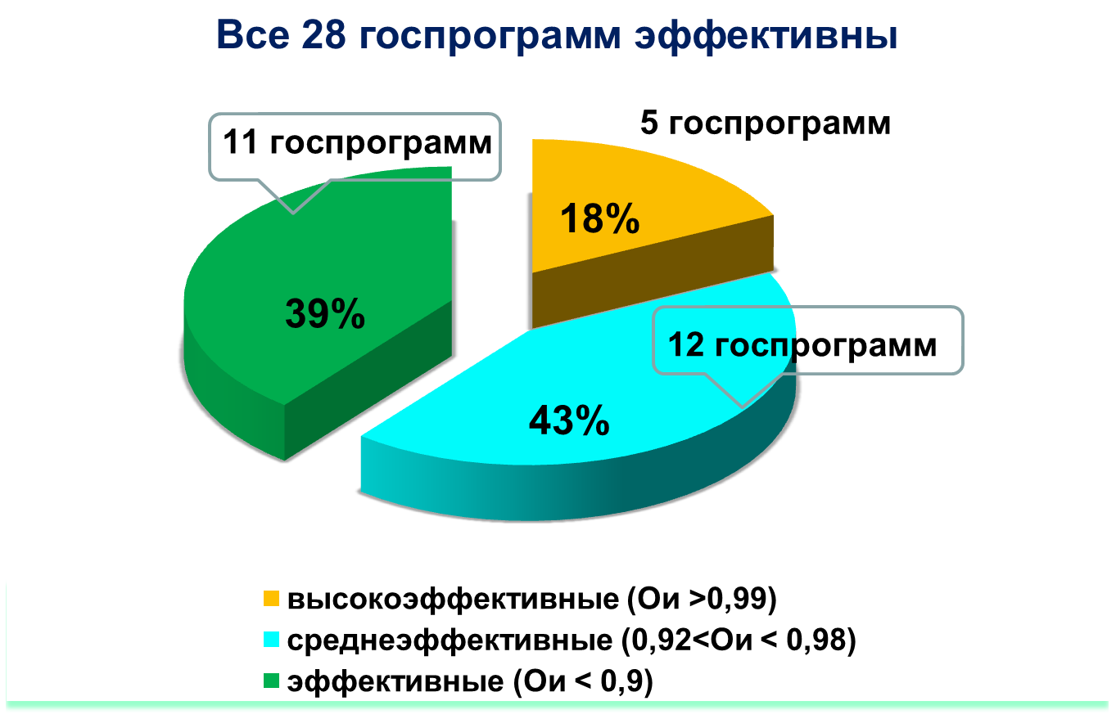
Интегральная оценка
эффективности госпрограмм за 2013 г.

Slide 12

КПЭ (KPI) органов исполнительной власти края
Оценка выполнения целевых показателей (ИЦП);
Оценка выполнения важнейших мероприятий (ИВМ);
Оценка качества менеджмента (ИКМ)
Ооивк= 0,5 *ИЦП+0,3*ИВМ+ 0,2*ИКМ

Slide 13
Система взаимодействия по исполнению Указов
Указы Президента РФ от 07 мая 2012 г.,
Указ Президента РФ от 21 августа 2012 г. № 1199,
Указ Президента РФ от 10 сентября 2012 г. № 1276
ОНДП Правительства Хабаровского края
на период до 2018 года
Конкурсные условия распределения субсидий
(с учетом показателей эффективности предос-
тавления субсидий)
Программы развития муниципаль-ных образова-ний
Государствен-
ные програм-
мы края
Приоритетные задачи и направления ОИВК и ОМСУ по реализации Указов Президента РФ на 2014 год
Заслушивание отчетов ОИВК и ОМСУ на аппаратных совещаниях у Губернатора края

Slide 14
Приоритетные направления
на 2015 – 2017 годы
Ликвидация последствий ЧС
Экономическое развитие и повышение производительности труда
Привлечение инвестиций, формирование ТОРов и промпарков
Повышение энергетической энергоэффективности, газификация
Развитие жилищного строительства, включая строительство жилья экономического класса, жилья для детей-сирот
"Дорожные карты" по заработной плате в социальной сфере
Обеспечение доступным дошкольным образованием
Поддержка многодетных семей
Развитие здравоохранения
Ликвидация аварийного жилищного фонда, капремонт МКД
Завершение формирования сети МФЦ

Slide 15
Приоритетные направления субсидирования расходов для ОМСУ
- Повышение заработной платы работникам
социальной сферы и оптимизация сети
- Проведение капитального ремонта МКД, переселение граждан из аварийного жилья
- Выравнивание условий доступности услуг (энерго, теплоснабжение, транспортная доступность)
- Содействие жилищному строительству и
обеспечению жильем
- Предоставление земельных участков гражданам, имеющих трех и более детей
- Реализация программ поддержки малого и среднего предпринимательства
- Развитие сельского хозяйства, поддержка местных инициатив
- Поддержка программ эффективности бюджетных расходов

Slide 16
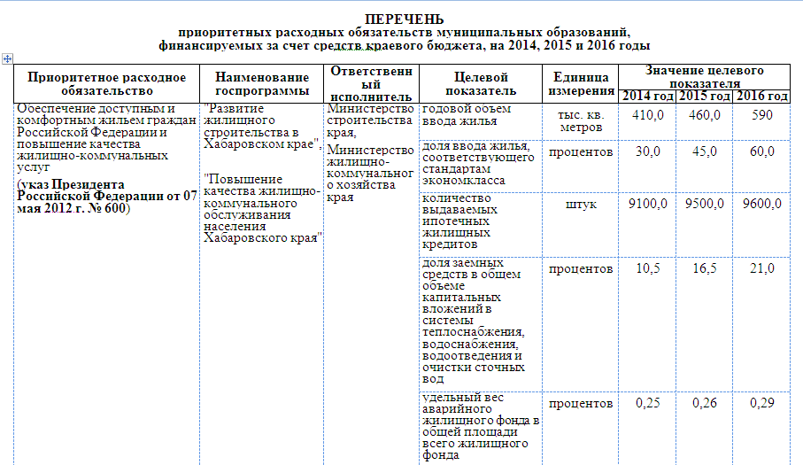
Мониторинг реализации Указов Президента РФ в Хабаровском края
Приоритетные расходные
обязательства ОМСУ
(пример краевого уровня)

Slide 17
Задачи по выстраиванию системы госпрограмм
Выстраивание единой системы стратегического планирования
трехлетнее бюджетное планирование на основе приоритизации расходов
синхронизация государственных программ РФ – региональных государственных программ – муниципальных программ
обеспечение безусловного выполнения целевых показателей, направленных на реализацию «майских указов»
усиление роли ответственных исполнителей государственных программ

Slide 18
Министерство экономического развития
и внешних связей Хабаровского края
г. Хабаровск, ул. Муравьева-Амурского, 19
Телефон: (4212) 40-20-00 (2500)
e-mail: m.u.avilova@adm.khv.ru
www.khabkrai.ru
www.minec.khabkrai.ru

